Slide 1
Добре дошли
Отидете на www.menti.com
Това е сайт за анкети, който ще използваме активно на тази консултация

Slide 2
Консултация 2 по ООП за практическо контролно 1
изготвена и представена от Мартин Илиев

Slide 3
Какво покрива тази презентация
Въпроси от миналия
Предефиниране на оператори
Приятелски функции и класове
Шаблони
Време за въпроси

Slide 4
Въпроси от взетото дотук?

Slide 5
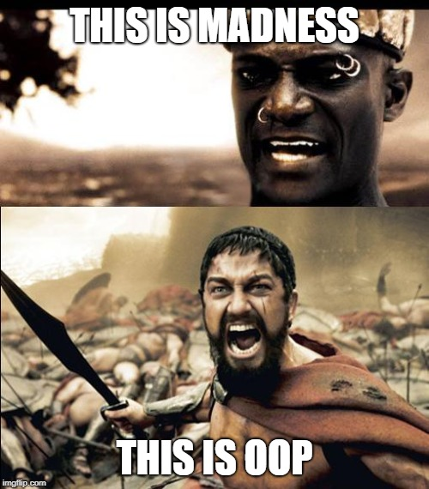

Slide 6
Оператор за присвояване
Известен още като оператор =
В С++ имаме възможност да предефинираме оператори за собствените ни класове
Операторът за присвояване се използва за копиране на данни след инициализация
Повече относно предефиниране на оператори – в бъдеще
Обещано

Slide 7
Оператор за присвояване
Спазено
Известен още като оператор =
В С++ имаме възможност да предефинираме оператори за собствените ни класове
Операторът за присвояване се използва за копиране на данни след инициализация
Повече относно предефиниране на оператори – в бъдеще

Slide 8
Особености на операторите
Вече сме коментирали особеностите на операторите в С++
брой на параметри
позиция спрямо параметрите ( prefix, postfix )
асоциативност ( lvalue, rvalue )
тип на връщана стойност
приоритет

Slide 9
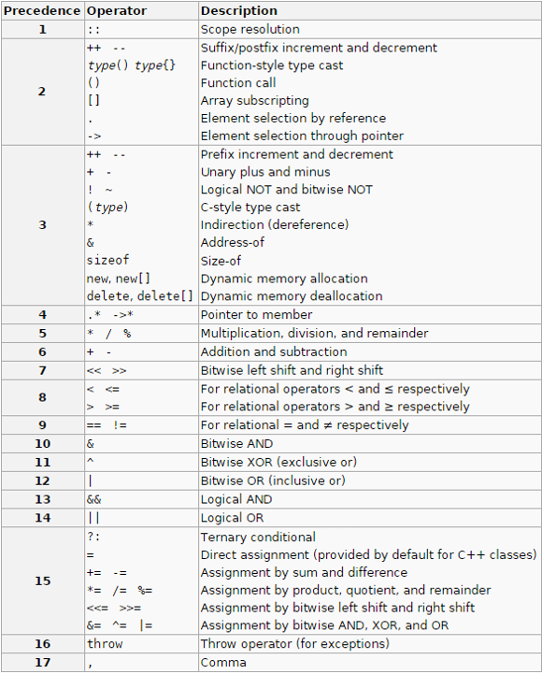

Slide 10
Особености на операторите
Вече сме коментирали особеностите на операторите в С++
брой на параметри
позиция спрямо параметрите ( prefix, postfix )
асоциативност ( lvalue, rvalue )
тип на връщана стойност
приоритет
Говорим за параметри и връщана стойност, за какво се сещате?

Slide 11


Оператори и потребителски типове
Основен принцип в С++:
Класовете са потребителски типове данни, с които трябва да може да се работи както с примитивните типове данни
Person Geoffrey = Cersei + Jaime
==

Slide 12
Предефиниране на оператори
За да се постигне този основен принцип на С++, езикът ни позволява да предефинираме оператори
Предефинираните оператори реално са функции, които могат да се извикват по-лесно
Обикновено се използват за по-интуитивен код
Реално вече сме предефинирали оператор. Кой е той?

Slide 13
Оператори, които можем да предефинираме
аритметични (+, -, *, /, %)
логически (!, &&, ||)
указателни (&, *, ->, [])
за сравнение (==, !=, , <=, >=)
побитови (&, |, ˆ, ˜, <>)
за присвояване (=, +=, -=, *=, /=, %=, &=, |= , <<=, >>=, ++, --)
за работа с паметта (new, new[], delete, delete[])
операция за изброяване (,)
операция за извикване на функция (())

Slide 14
Оператори, които не можем да предефинираме
условна операция (?:)
операция за указване на област (::)
операция за избор на член (.)
операция за намиране на големина (sizeof)
предпроцесорни операции (#, ##)

Slide 15
Начини за предефиниране
Можем да предефинираме някой оператор, за да работи с потребителски по два начина:
Като го направим член-функция на класа (както правихме с оператор = )
Като го направим външна функция, която приема аргументи от съответния тип

Slide 16
Оператор член-функция
Декларация в тялото на класа
<тип> operator <операция> ( [ <тип> [<име>] ] ) [const];
Дефиниция
<тип> <клас> :: operator <операция> ( [ <тип> [<име>] ] ) [const]

Slide 17
Пример
struct Human{
int hands = 2;
void operator -- ( const int );
};
void Human::operator -- (const int){
--hands;
}
int main (){
Human Jaime;
Jaime--;
return 0;
}

Slide 18


Slide 19
Оператор външна функция
Поне един от аргументите трябва да е потребителски дефиниран тип, псевдоним или пойнтър
Не може да се предефинират операциите върху примитивните типове
Синтаксис:
<тип> operator <операция> ( <тип1> [<име1>] [, <тип2> [<име2>] ] ) [const]

Slide 20
Пример
struct Warlord
{
int dragonCount;
};
bool operator == ( const Warlord& lhs, const Warlord& rhs )
{
return lhs.dragonCount == rhs.dragonCount;
}

Slide 21
Пример
int main()
{
Warlord NightKing {1};
Warlord Danka {2};
std::cout<< ( Danka == NightKing ); //Защо е в скоби?
return 0;
}

Slide 22
Какво всъщност са предефинираните оператори
Както вече казахме, предефинираните оператори за потребителски типове всъщност са по-особени функции
При извикване на предефиниран оператор, той автоматично се преобразува до съответната предефинираща функция
Пример:
++a ⬅➔ a.operator ++ ( )
a + b ⬅➔ a.operator + ( b )
a == b ⬅➔ operator == ( a, b)

Slide 23
Задачи за вас #1
Отидете на www.menti.com

Slide 24
Задача
Какво ще се изведе на конзолата?
struct Person{
double height;
};
bool operator =< ( const Person & lhs, const Person & rhs ){
return lhs.height =< rhs.height;
}
int main(){
Person Tirion { 1.35 }, Arya { 1.6 };
std::cout<< ( Tirion =< Arya );
return 0;
}
Отговор: грешка при компилация. Оператор =< не съществува…

Slide 25
Безопасен ли е този код?
struct Object {
int value;
int operator+ (const Object&)const;
};
int Object::operator+ (const Object& rhs)const{
return this->operator+ ( rhs );
}
int main(){
Object a{1}, b{2};
a+b;
return 0;
}
Отговор: Не, получава се безкрайна рекурсия

Slide 26
Задача
Какво ще се изведе на конзолата?
class Person{
char name [] = "Danka";
};
bool operator == ( const Person & lhs, const Person & rhs ){
if (strcmp (lhs.name, rhs.name)){ return 0; }
else { return 1; }
}
int main(){
Person MotherOfDragons, JohnSnowsAunt;
std::cout<< ( MotherOfDragons == JohnSnowsAunt );
return 0;
}
Отговор: Грешка при компилация. Искаме външна функция да пипа private данни

Slide 27
Предефиниране чрез външни или член-функции?
По-често срещано е използването на член-функции, защото така е по-лесно да се следи логиката на типа
Понякога обаче се налага използването на външни функции:
Когато не искаме или не можем да променяме дефиниция на дадения тип
При някои бинарни оператори е невъзможно да се имплементира член-функция, защото те изискват специфичен първи параметър ( Защо това е проблем? )

Slide 28
Приятелски функции
Както видяхме в задачата от преди малко, когато използваме външни функции може да ни се наложи да използваме private данни, до които в нормални условия нямаме достъп
С++ позволява да се справим и с този проблем, чрез така наречените friend функции
friend <тип> <име>(<параметри>);
friend <тип> <име>(<параметри>) { <тяло> }

Slide 29
Приятелски функции
Ако дефиницията на функцията е извън тялото на класа, то пояснението friend се пише само пред декларацията
class Person {
char name [] = "Danka";
friend bool operator == (const Person & lhs, const Person & rhs);
};
bool operator == (const Person & lhs, const Person & rhs) {
if (strcmp(lhs.name, rhs.name)) { return 0; }
else { return 1; }
}

Slide 30
Приятелски класове
Приятелски клас е клас, който има право на вътрешен достъп до някой друг
friend class <име>;
class Assassin
{
};
class House
{
friend class Assassin;
};

Slide 31
Задача
При приятелските функции и класове има една малка подробност
Ще успеете ли да я откриете в следващия пример?
hint: Много по-вероятно е да ви изскочи този проблем при писане на приятелски класове

Slide 32
struct Assassin
{
void Massacre(House &)const;
};
class House
{
int army = 1000;
friend struct Assassin;
};
void Assassin::Massacre(House & house) const
{
house.army = 0;
}
int main() {
Assassin Arya;
House Frey;
Arya.Massacre(Frey);
return 0;
}
//Какъв е този клас House?

Slide 33
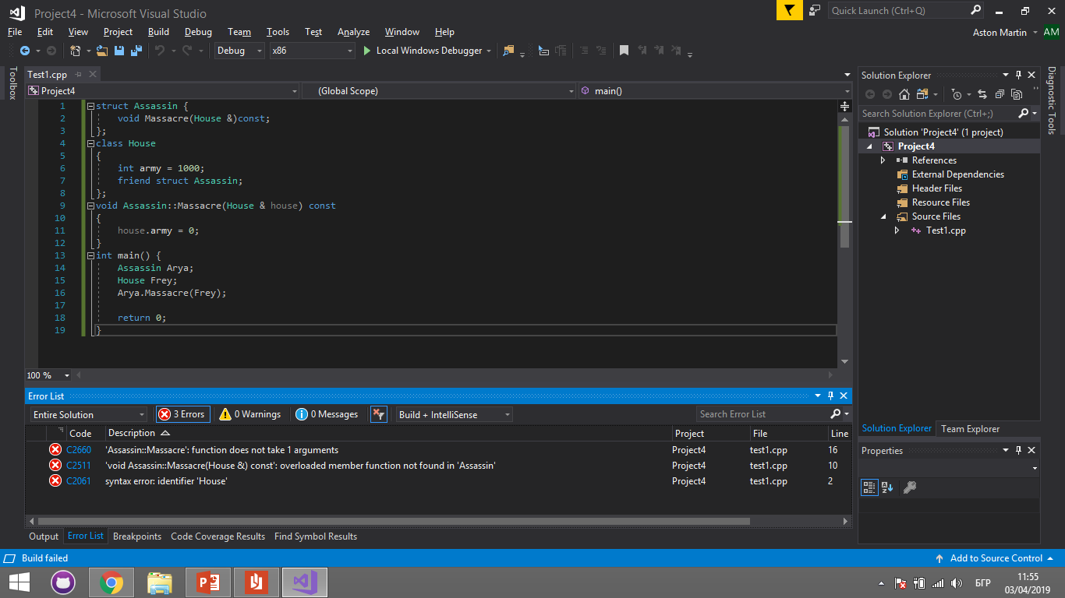

Slide 34
class House;
struct Assassin {
void Massacre(House &)const;};
class House{
int army = 1000;
friend struct Assassin;
};
void Assassin::Massacre(House & house) const {
house.army = 0;
}
int main() {
Assassin Arya;
House Frey;
Arya.Massacre(Frey);
return 0;
}

Slide 35
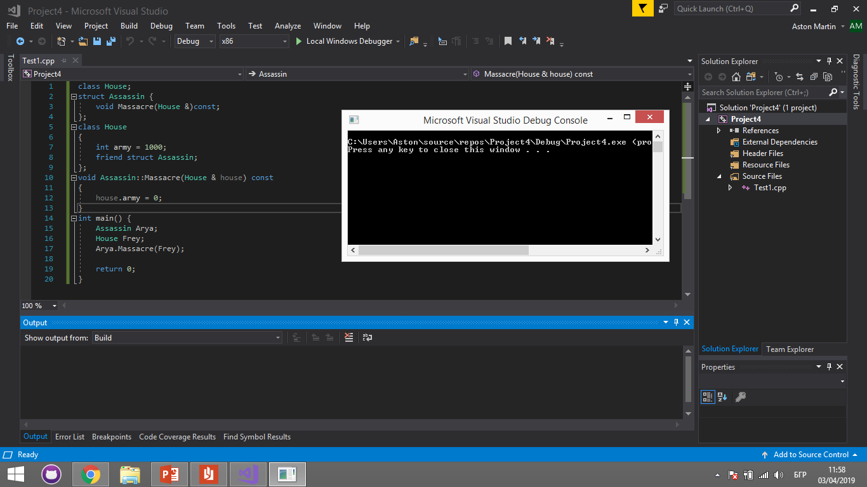

Slide 36
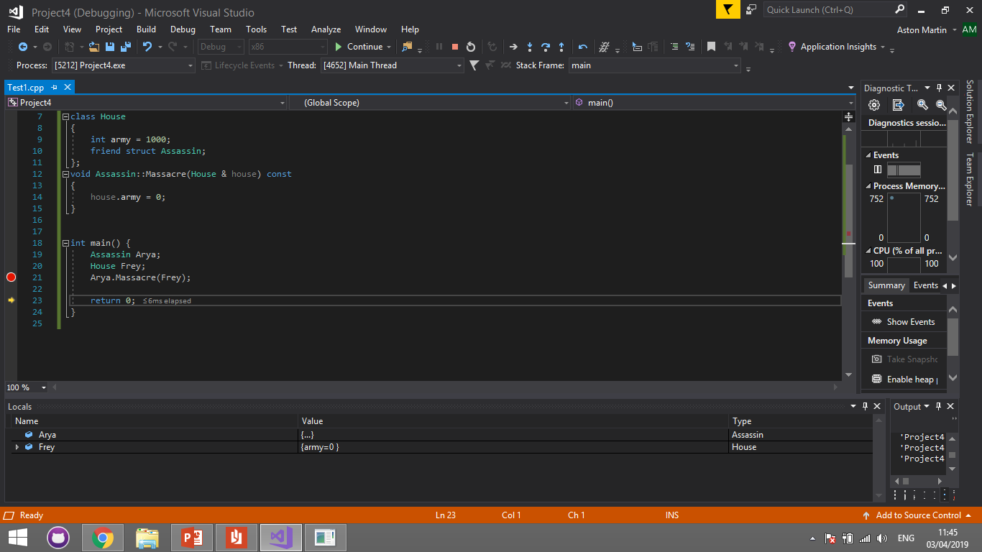

Slide 37
Задача
Валиден ли е следният код?
#include <iostream>
struct House{
int age = 5;
void operator () () const;
};
void House::operator () () const {
std::cout << "The house is " << age << " centuries old.\n“ ;
}
int main() {
House Frey;
Frey();
return 0;
}
Отговор: Да

Slide 38
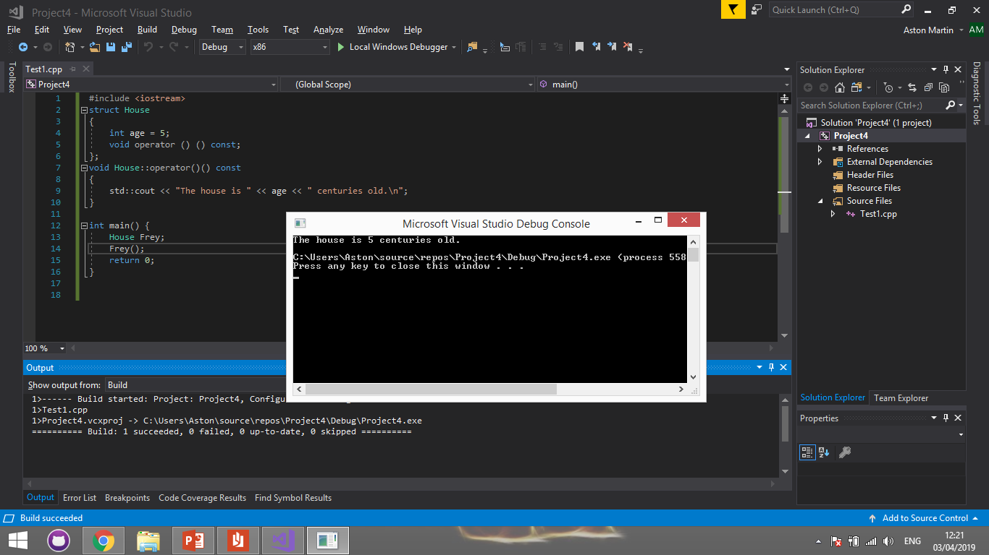

Slide 39
++ и ++
Вече видяхме в по-горен пример, че тези оператори могат да се предефинират
Въпросът е как се разграничава ++ от ++ ☺

Slide 40
#include <iostream>
struct ZombieMaster{
int zombies = 5;
ZombieMaster& operator ++ (); //prefix
ZombieMaster operator ++ (const int); //postfix
};
ZombieMaster & ZombieMaster::operator++(){
std::cout << "Prefix used\n“ ;
zombies += 1;
return *this;
}
ZombieMaster ZombieMaster::operator++(const int){
std::cout << "Postfix used\n“ ;
ZombieMaster tmp = *this;
zombies += 1;
return tmp;
}

Slide 41
int main() {
ZombieMaster NightKing;
std::cout << (++NightKing).zombies << "\n";
std::cout << (NightKing++).zombies << "\n";
std::cout << "After postfix\n" <<NightKing.zombies << "\n";
return 0;
}

Slide 42
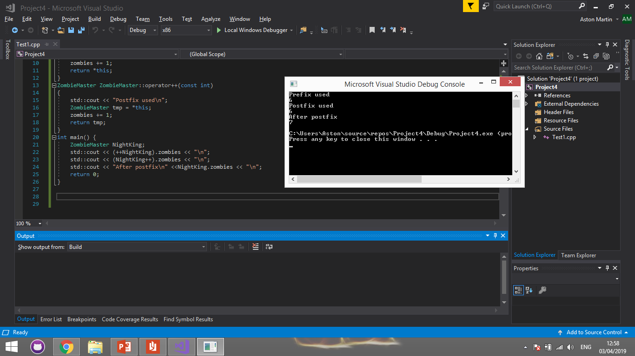

Slide 43
Оператори за работа с поток
В С++ << и >> са оператори за работа с поток
Ние сме свикнали да ги използваме чрез std::cin и std::cout
std::cin е обект от клас istream, а std::cout е обект от клас ostream
Можем да предефинираме потоците за вход и изход на потребителските типове

Slide 44
Оператори за работа с поток
Както казахме, операторите за работа с поток приемат за аргументи std::cout и std::cin
Коментирахме, че съществуват такива функции, с ясно означени първи аргументи
В такива случаи трябва да предефинираме чрез външна функция
Проблем: нарушава се енкапсулацията на класа!

Slide 45
Пример
class dragon
{
bool isAlive;
int age;
public:
friend std::ostream& operator << (std::ostream&, const dragon&);
friend std::istream& operator >> (std::istream& is, dragon&);
};

Slide 46
Пример
std::ostream & operator<<(std::ostream & os, const dragon & drake)
{
if (drake.isAlive)
{
os << "The dragon is alive ";
}
else
{
os << "The dragon is a zombie " ;
}
os << "and is " << drake.age << " years old.\n" ;
return os;
}

Slide 47
Пример
std::istream& operator >> (std::istream& is, dragon& drake)
{
return is >> drake.isAlive >> drake.age;
}
int main() {
dragon Drogon;
std::cin >> Drogon;
std::cout << Drogon;
return 0;
}

Slide 48
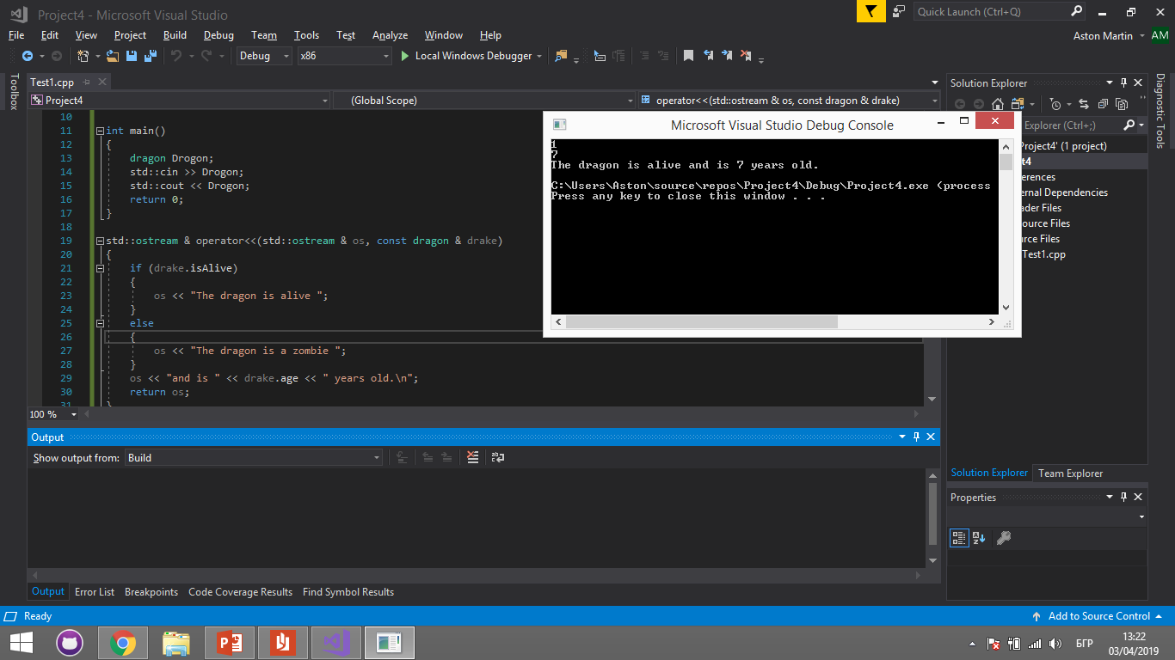

Slide 49
Задачи за вас #2
Отидете на www.menti.com

Slide 50
Задача
Валидно ли е следното?
class dragon
{
bool isAlive;
int age;
//public:
friend std::istream& operator >> (std::istream& is, dragon&);
};
std::istream& operator >> (std::istream& is, dragon& drake)
{
return is >> drake.isAlive >> drake.age;
}
Отговор: Да

Slide 51
Задача
Какво ще стане ако извикаме std::cin>> за dragon в main() ?
class dragon
{
bool isAlive;
int age;
//public:
friend std::istream& operator >> (std::istream& is, dragon&);
};
std::istream& operator >> (std::istream& is, dragon& drake)
{
return is >> drake.isAlive >> drake.age;
}
Отговор: Ще работи както и преди. Не е необходимо да се знае публично кои са friend функциите на класа, за да може те да използват данните му

Slide 52
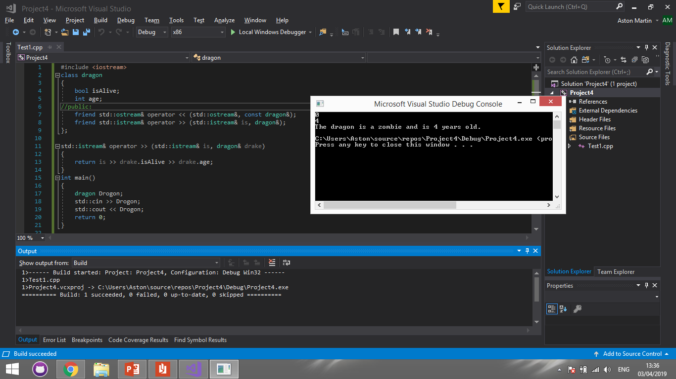

Slide 53
Задача
Валидно ли е следното?
class dragon
{
bool isAlive;
int age;
friend std::istream& operator >> (std::istream& is, const dragon&);
};
std::istream& operator >> (std::istream& is, const dragon& drake)
{
return is >> drake.isAlive >> drake.age;
}
Отговор: Не, защото ако drake е константа, то не можем да го променяме

Slide 54
Относно предефинираните оператори
Предефинираните оператори са като обикновени функции, но извикването им е по-бавно, понеже се налага разпознаване на оператора
Не го правете за забавление, а само в случаите, когато наистина се налага ( когато се разбира смисъла на интуитивно ниво )
(!human[4]() )^ в този случай операторите не ни дават никаква информация за кода на интуитивно ниво!

Slide 55
Почивка 15 минути
Трудните ООП концепции тепърва предстоят ☹

Slide 56
Собствен cout
Искам функция, която приема два символа и ги принтира на конзолата, но ме мързи да използва std::cout всеки път
Решение:
void Print ( const char a, const char b)
{
std::cout<<a<< ‘ ‘ << b;
}

Slide 57
Собствен cout
Искам и такава функция, която приема две цели числa
Решение:
void Print ( const int a, const int b)
{
std::cout<<a<< ‘ ‘ << b;
}

Slide 58
Собствен cout
Искам и такава функция, която приема две реални числa
Решение:
void Print ( const double a, const double b)
{
std::cout<<a<< ‘ ‘ << b;
}

Slide 59
Собствен cout
Искам и такава функция, която приема реално число и символ
Решение:
void Print ( const char a, const double b)
{
std::cout<<a<< ‘ ‘ << b;
}

Slide 60
Собствен cout
Искам и такава функция, която приема символ и реално число
Решение:
void Print ( const double a, const char b)
{
std::cout<<a<< ‘ ‘ << b;
}

Slide 61
Собствен cout
Това може да продължи до края на света, или дори повече

Slide 62
Шаблони
Както видяхме, задачата беше проста - да създадем функция, която приема два аргумента и ги принтира на екрана
Решението обаче не беше толкова тривиално и трябваше да създадем много функции по този шаблон
Още по-голям проблем е какво ще правим, ако решим да ги разделяме не с интервал, а с ‘:’
Пренаписване на всяка по отделно в 21ви век???

Slide 63
Шаблони
Както вече сте се досетили, С++ разполага с инструмент точно за такива ситуации
Нарича се шаблони (templates) и работи точно така както ние работихме до преди малко, с малки изключения
Реално ние създаваме някакъв шаблон и всеки път, когато той се извика, той създава съответната функция (края на програмата, без да променя кода)

Slide 64
Шаблони
Шаблоните не се компилират
При извикване на функция, компилаторът търси нейната декларация
Ако не я намери, проверява дали има шаблон, който може да е генерира
Ако намери такъв, то тогава компилира само въпросната версия на шаблона

Slide 65
Шаблони
Много начинаещи програмисти пренебрегват липсата на компилация и смело си пишат шаблона
Обикновено, когато решат да го тестват, получават множество съобщения за грешки от нищото
Visual Studio вече притежава feature, който позволява да се реши този проблем

Slide 66
Шаблони
Синтаксис:
template <class name1 [, name2…] >
…….
Често за name се използва буквата T

Slide 67
Пример
template <class T>
void Print(const T a, const int b)
{
std::cout << a << ' ' << b << '\n';
}
int main()
{
Print(4, 5);
Print('b', 6);
Print(false, 1);
Print("so cool", 9);
return 0;
}

Slide 68
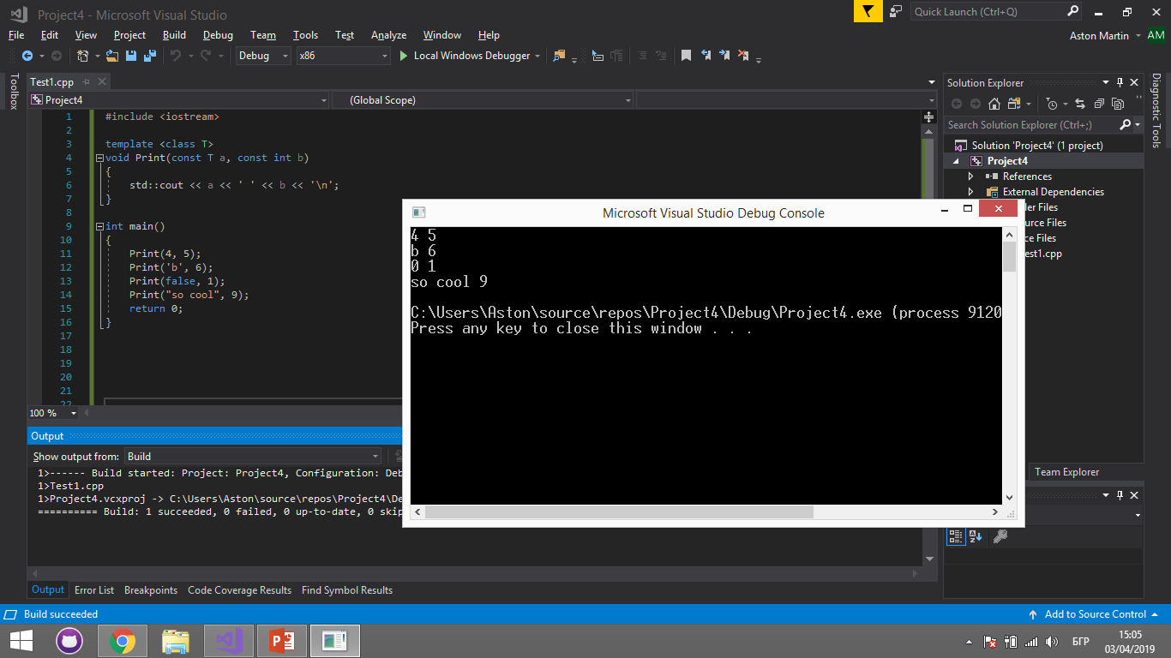

Slide 69
Шаблони
Както споменах, наскоро Visual Stidio добави нов feature, спомагащ много при писането на шаблони
Той позволява да се тества кода с параметър по наш избор и може значително да улесни работата на много хора
Ако го нямате, вземете последната версия на Visual Studio

Slide 70
Важно
Шаблоните не се компилират докато не се извикат!

Slide 71
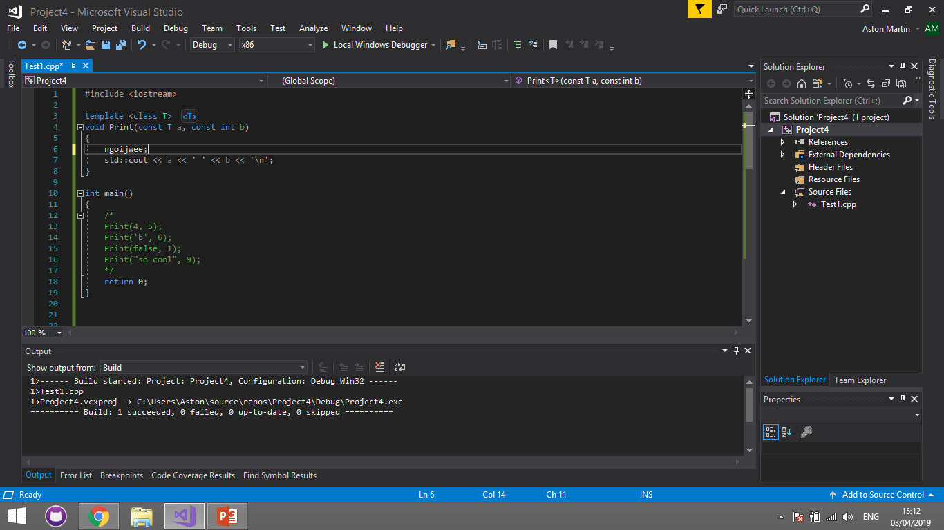

Slide 72
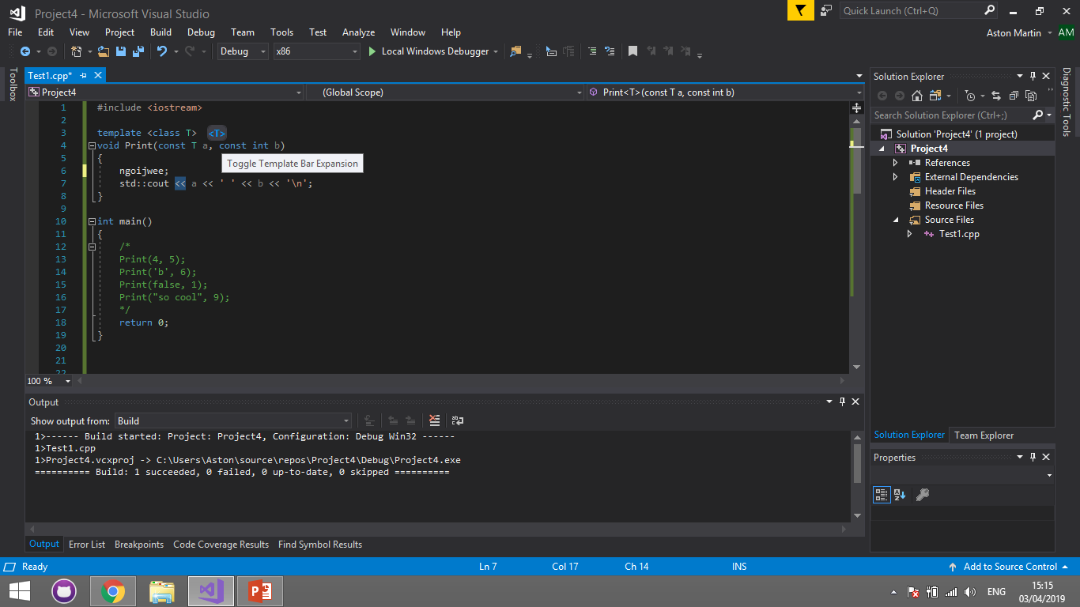

Slide 73
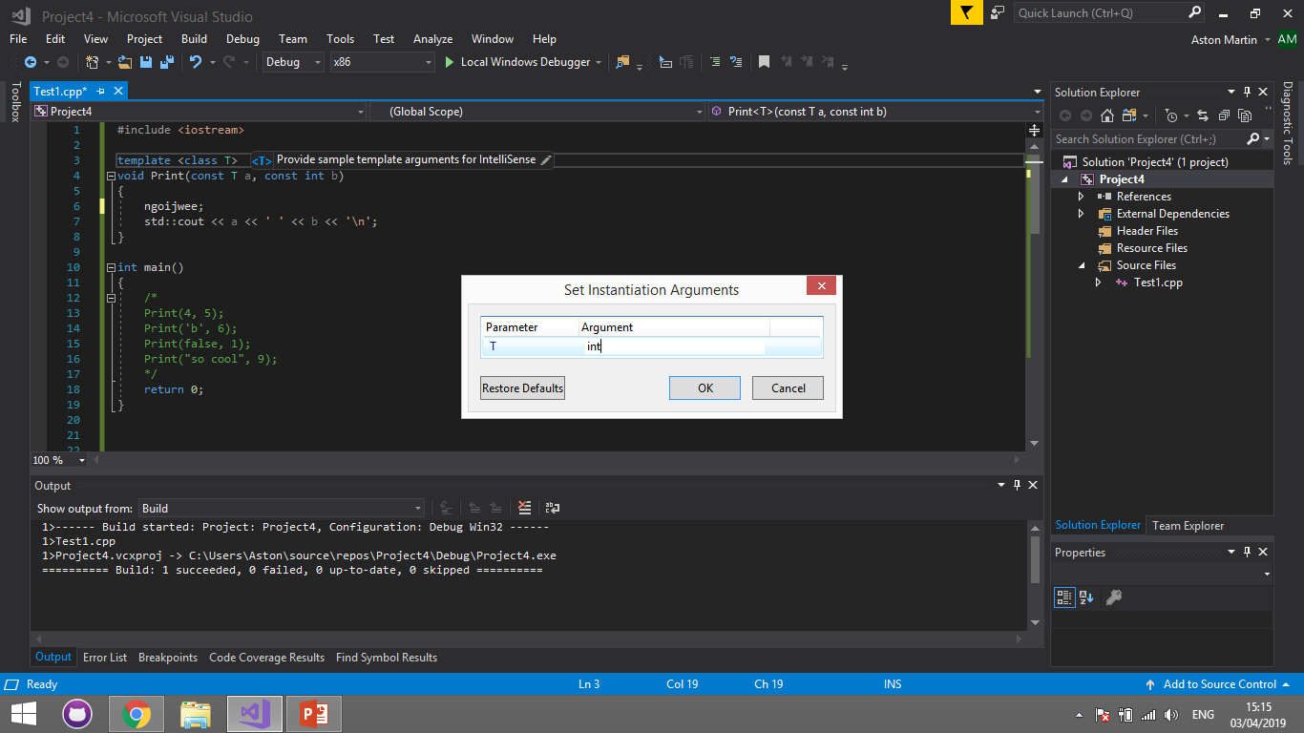

Slide 74
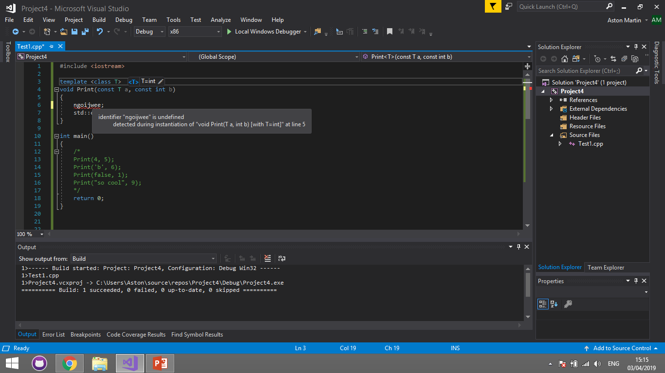

Slide 75
Обратно към задачата
Дотук видяхме как се работи, когато единият параметър е променлив, а в задачата и двата трябваше да са
Решението е също толкова просто, колкото и с един променлив параметър
template <class T, class J>
void Print(const T a, const J b)
{
std::cout << a << ' ' << b << '\n';
}

Slide 76
Обратно към задачата
template <class T, class J>
void Print(const T a, const J b){
std::cout << a << ' ' << b << '\n';
}
int main(){
Print(4, ‘*’ );
Print( ‘b’ , 6 );
Print(false, 22.0/7 );
Print( "so cool“ , ", are you impressed?“ );
return 0;
}

Slide 77
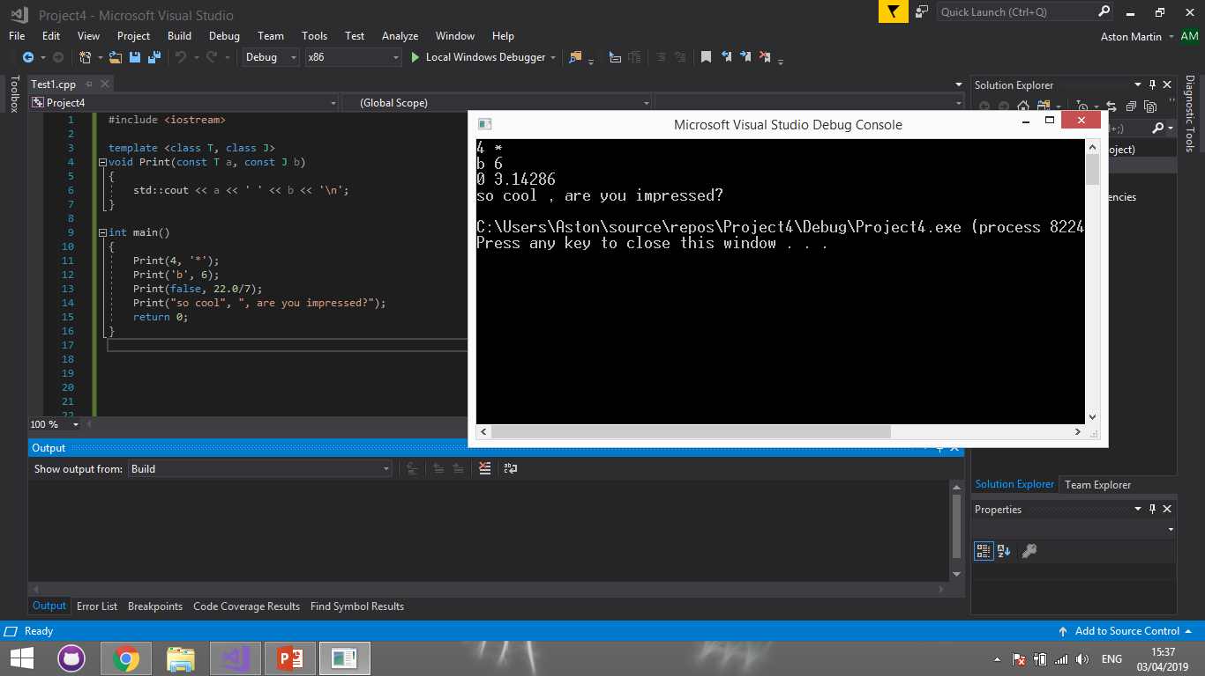

Slide 78
Контрол над шаблоните
Дотук оставихме компилатора да се занимава с шаблоните и той да определя типа на данните, които му подаваме
Ако се върнем на предния пример ще видим, че 22/7 бива конвертирано до числото пи
Ами ако искаме да работим само с цели числа?

Slide 79
Контрол над шаблоните
С++ позволява да се уточни коя точни версия на даден шаблон да бъде извикана
Това става като след името с оператор < > уточним какви типове да се използват
Print<bool, int>(false, 22.0/7);
Print<int, char>('b', 66);

Slide 80
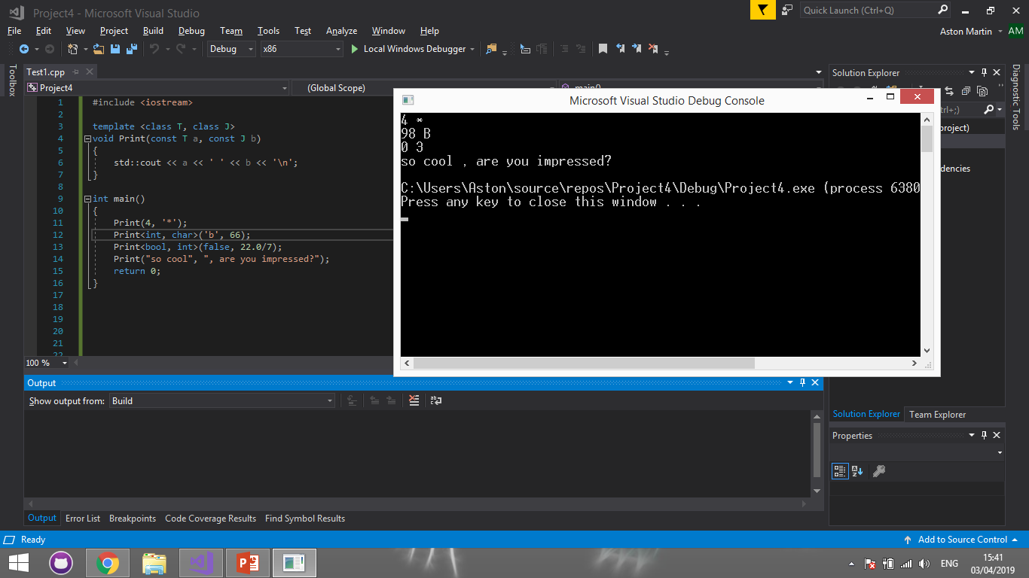

Slide 81
Вградени функции
Поради известни причини е прието шаблонните функции да се обособяват като inline
inline е само препоръка към компилатора, но е по-добре от нищо
За любознателните има линк в края на презентацията

Slide 82
Стек
Чували ли сте за стек ☺
(знам, че сте го имали за домашно)
Дефиницията ви сигурно е била нещо от сорта:
class Stack
{
unsigned size;
int * data;
}

Slide 83
Стек
Аналогично като предишната задача, може да ни се наложи да използваме стек за различни типове данни
Решението на този проблем е шаблон на целия клас стек
Ако сте използвали STL, то знаете, че стекът наистина е шаблонен

Slide 84
Шаблонен клас
Идеята е същата като досега
Имплементацията също
Единствената разлика е, че компилаторът трябва да знае как да интерпретира въпросния обект
Затова трябва изрично да се определи какъв ще е типът на класа

Slide 85
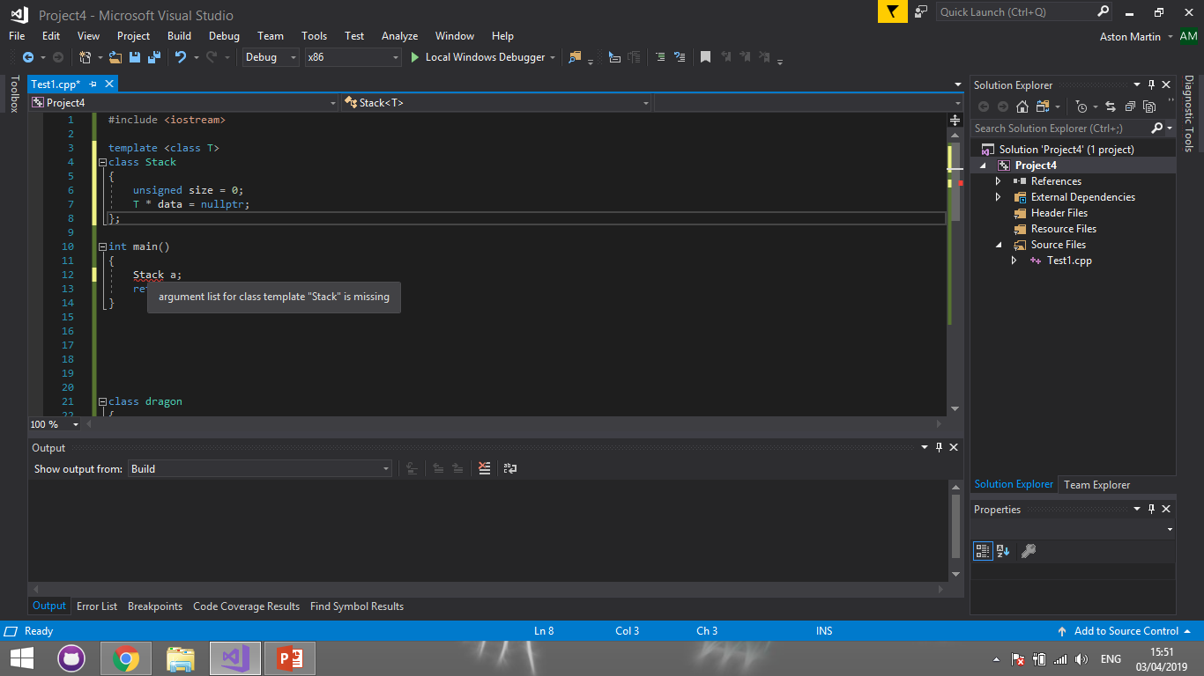

Slide 86
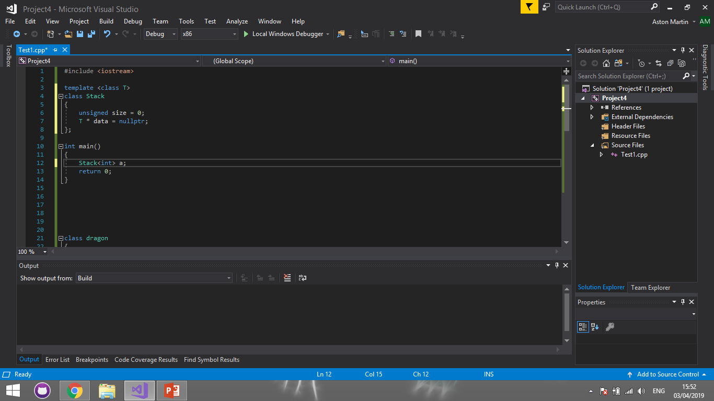

Slide 87
Шаблонен клас
Също така, ако някъде ще използваме въпросния шаблонен клас като тип, то винаги трябва да уточняваме коя негова версия ще използваме
Например, ако искаме функция, която приема стек и намира най-големия му елемент, то не можем просто да напишем
void foo (Stack);

Slide 88
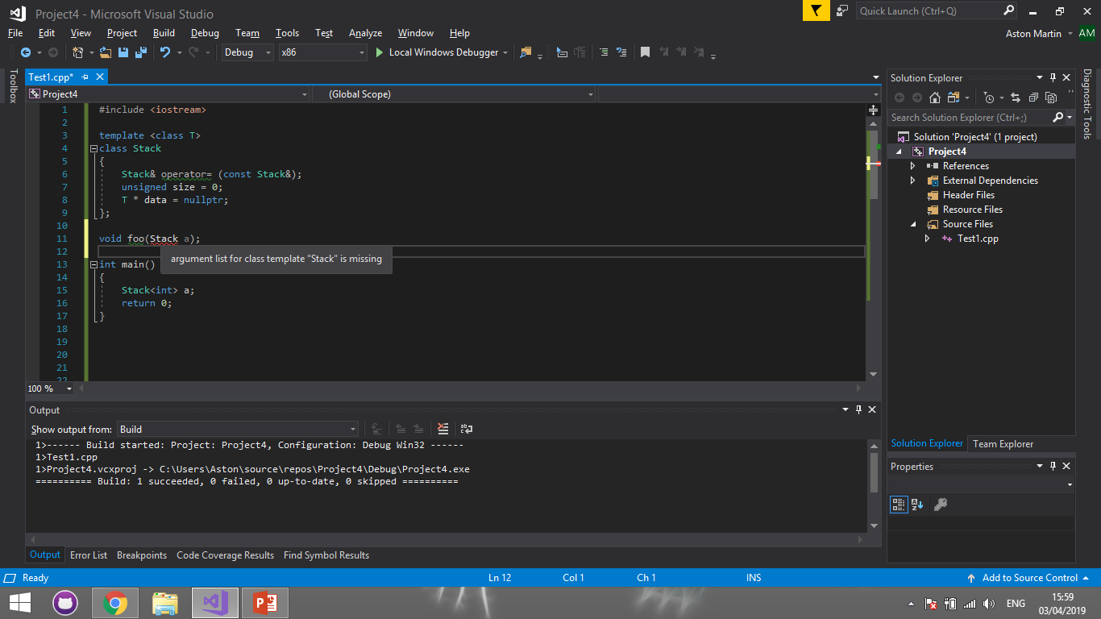

Slide 89
Решение
Трябва изрично да кажем какъв тип стек ще подадем
Можем да напишем такова за всеки тип данни, който познаваме

Slide 90
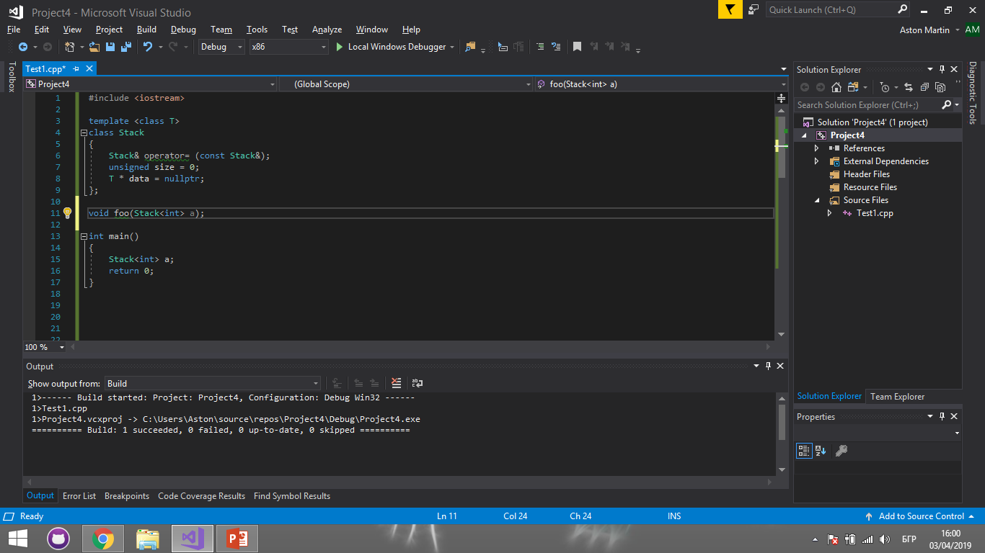

Slide 91
Решение
Трябва изрично да кажем какъв тип стек ще подадем
Можем да напишем такова за всеки тип данни, които познаваме
Можем да използваме шаблон

Slide 92
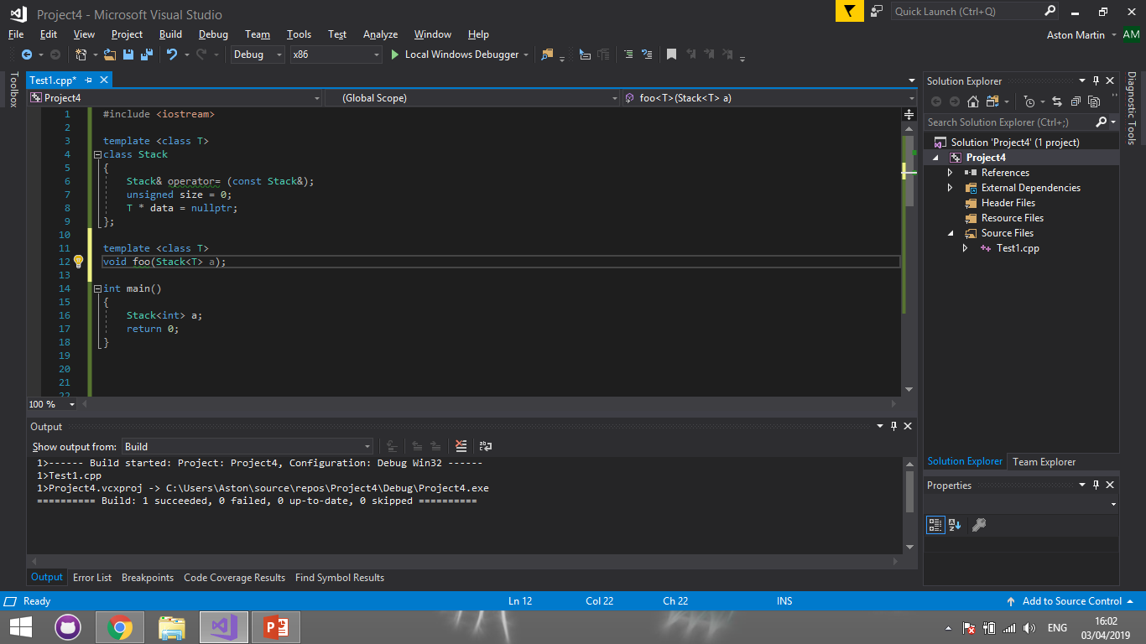

Slide 93
Шаблонен клас
Шаблонният клас не е толкова глупав, затова може да се досети ако типът не е уточнен в дефиницията му, че става дума за същия тип като неговия
Така оператор = на снимката е автоматично сведен до това, до което най-вероятно имаме предвид
Забележка, използвам вградената опция на VS с аргумент int

Slide 94
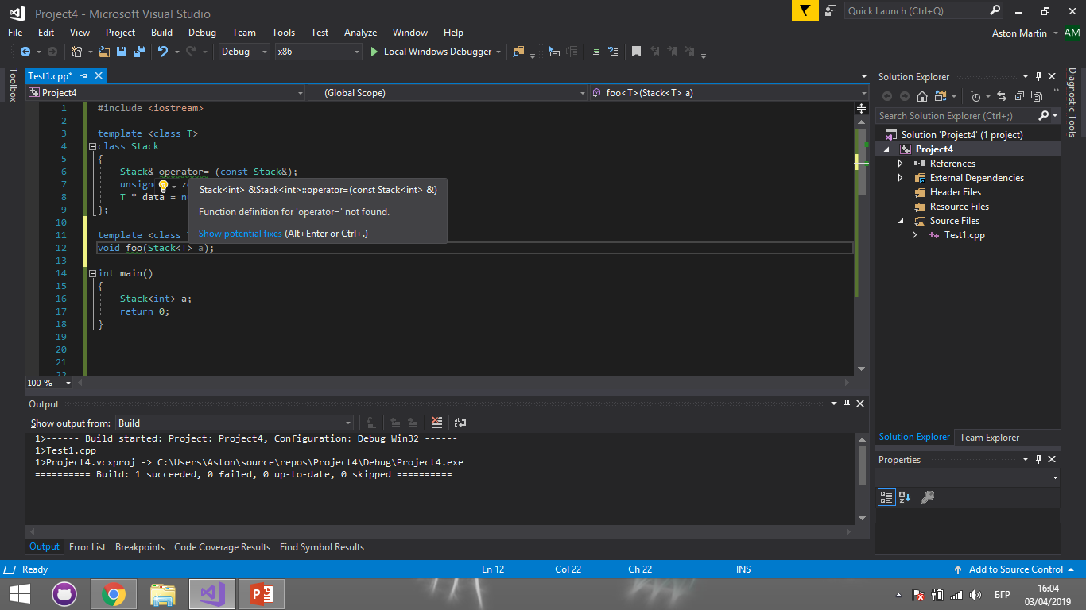

Slide 95
Шаблонен клас
Това, че езикът ни го позволява е чудесно и може да ни спести грешки при писане на код
За някои хора обаче, това е по-трудно четим код, затова е препоръчително да се уточнява, че става дума за Stack<T>

Slide 96


Slide 97
Шаблонен клас
За член-функциите на шаблонните класове важат същите правила като обикновените шаблонни функции
Макар компилаторът сам да решава кога да прави дадена функция inline, то винаги е добре да се отбелязва нашето желание
В такъв случай, дефинициите се пишат в .h файл, а не в .cpp

Slide 98

Приятелски функции и templates
Последното, което ще разгледаме е преплитането на шаблонни функции и класове
Това се получава при използването на template friend функции в template class

Slide 99
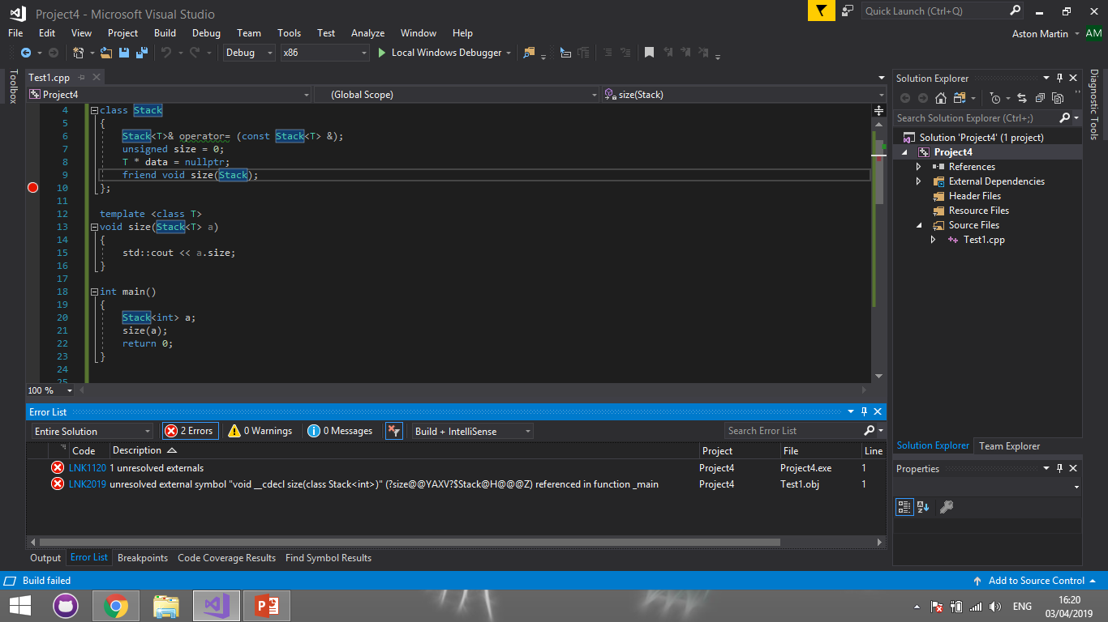

Slide 100
Приятелски функции и templates
Любима грешка на малки и големи ☹
Обяснението на този проблем не е никак тривиално
Накратко трябва да се уточни, че friend функцията е шаблонна
Приемете го на доверие и го използвайте така или вижте в материалите в края

Slide 101
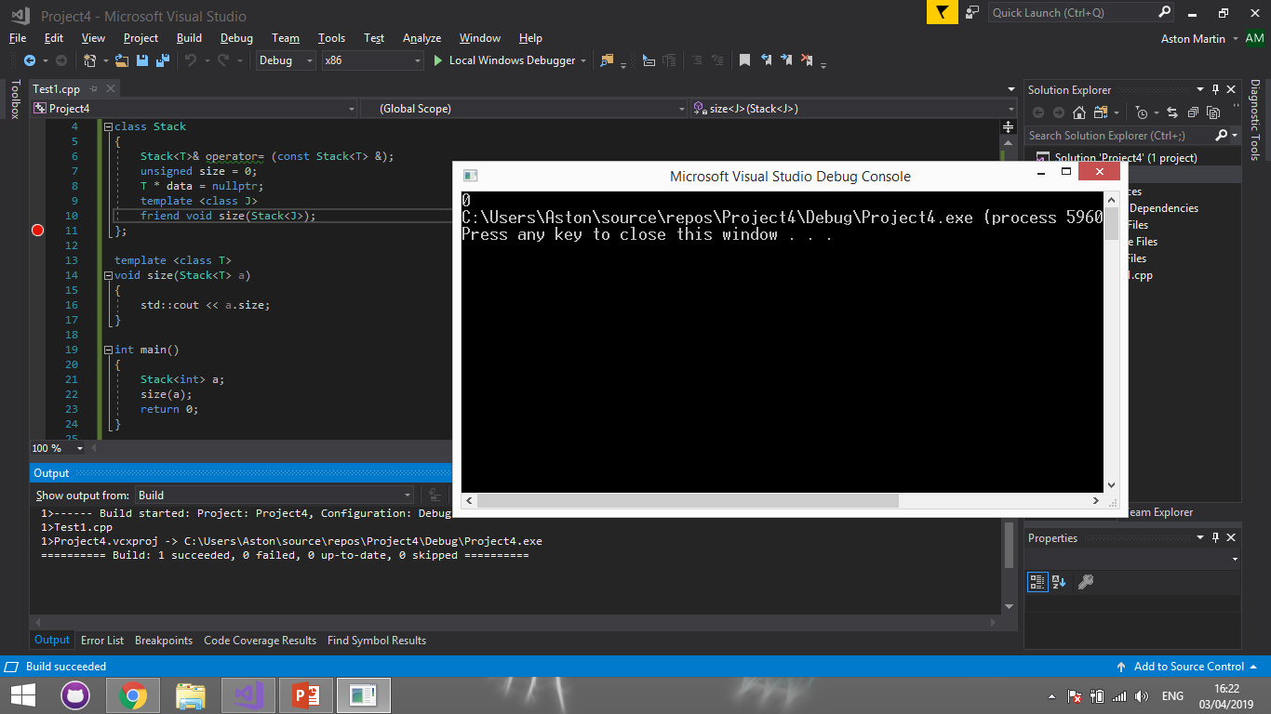

Slide 102
Допълнителни материали
Много подробна информация за templates
https://isocpp.org/wiki/faq/templates#separate-template-class-defn-from-decl
Много детайлна книга, която може да ви предложи много
https://doc.lagout.org/programmation/C/Addison.Wesley.Effective.CPP.3rd.Edition.May.2005.pdf

Slide 103

Успех на контролното
Благодаря, че ме изтърпяхте, разбийте ги в неделя ☺

Slide 104
Източници
Голяма част от информацията е сверена с https://en.cppreference.com
Използвани са дефиниции и описания от материали на доц. Трифон Трифонов
Авторският код е проверяван на VisualStudio2017

